Slide 1

TẬP HUẤN CBGV- CNV- HS CÁCH SƠ CỨU GÃY XƯƠNG Nhân viên y tế: Đặng Thị Thúy Hằng

Slide 2
TỔN THƯƠNG XƯƠNG KHỚP

Slide 3
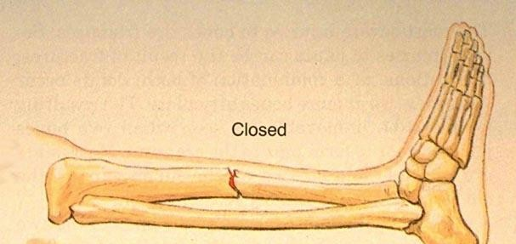
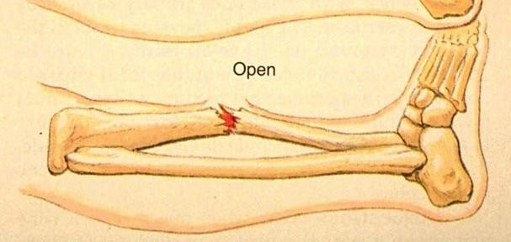

PHÂN LOẠI GẪY XƯƠNG

Slide 4
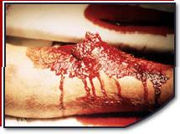
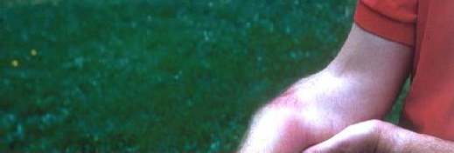
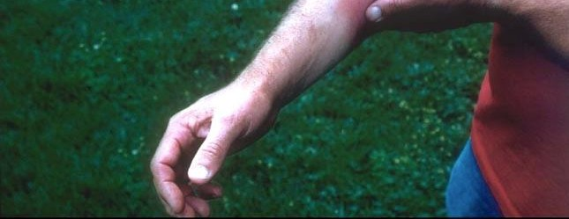

Slide 5
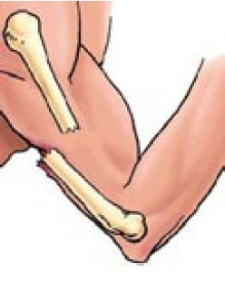
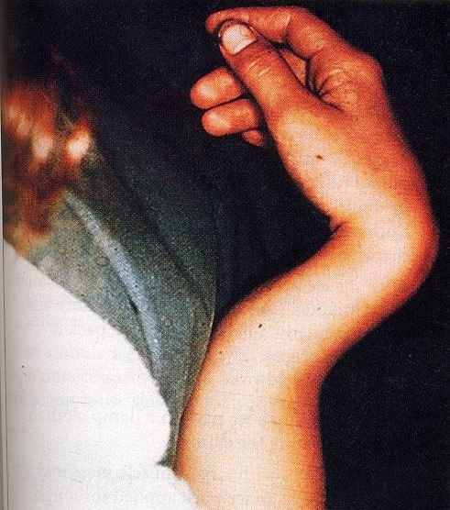
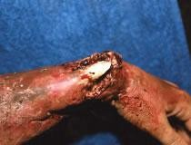
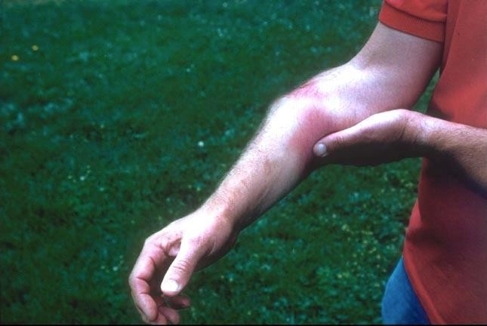
GÃY XƯƠNG HỞ
GÃY XƯƠNG KÍN

Slide 6
I. DẤU HIỆU NHẬN BIẾT
Gãy xương kín: là gãy xương mà ổ gãy không thông với bên ngoài.
Đau tại vùng tổn thương, đau nhói tại điểm gãy, đau tăng lên khi nạn nhân cử động.
Biến dạng: gồ lên, ngắn, vẹo, lệch trục…
Hạn chế hoặc mất vận động, có thế có cử động bất thường.
Vùng tổn thương bầm tím, sưng nề.

Slide 7
2. Gãy xương hở: là gãy xương mà ổ gãy thông với bên ngoài.
Ngoài các dấu hiệu trên còn có thêm các các dấu hiệu rách da, chảy máu
Có thể đầu xương bị gãy hở ra ngoài.

Slide 8
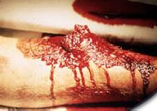

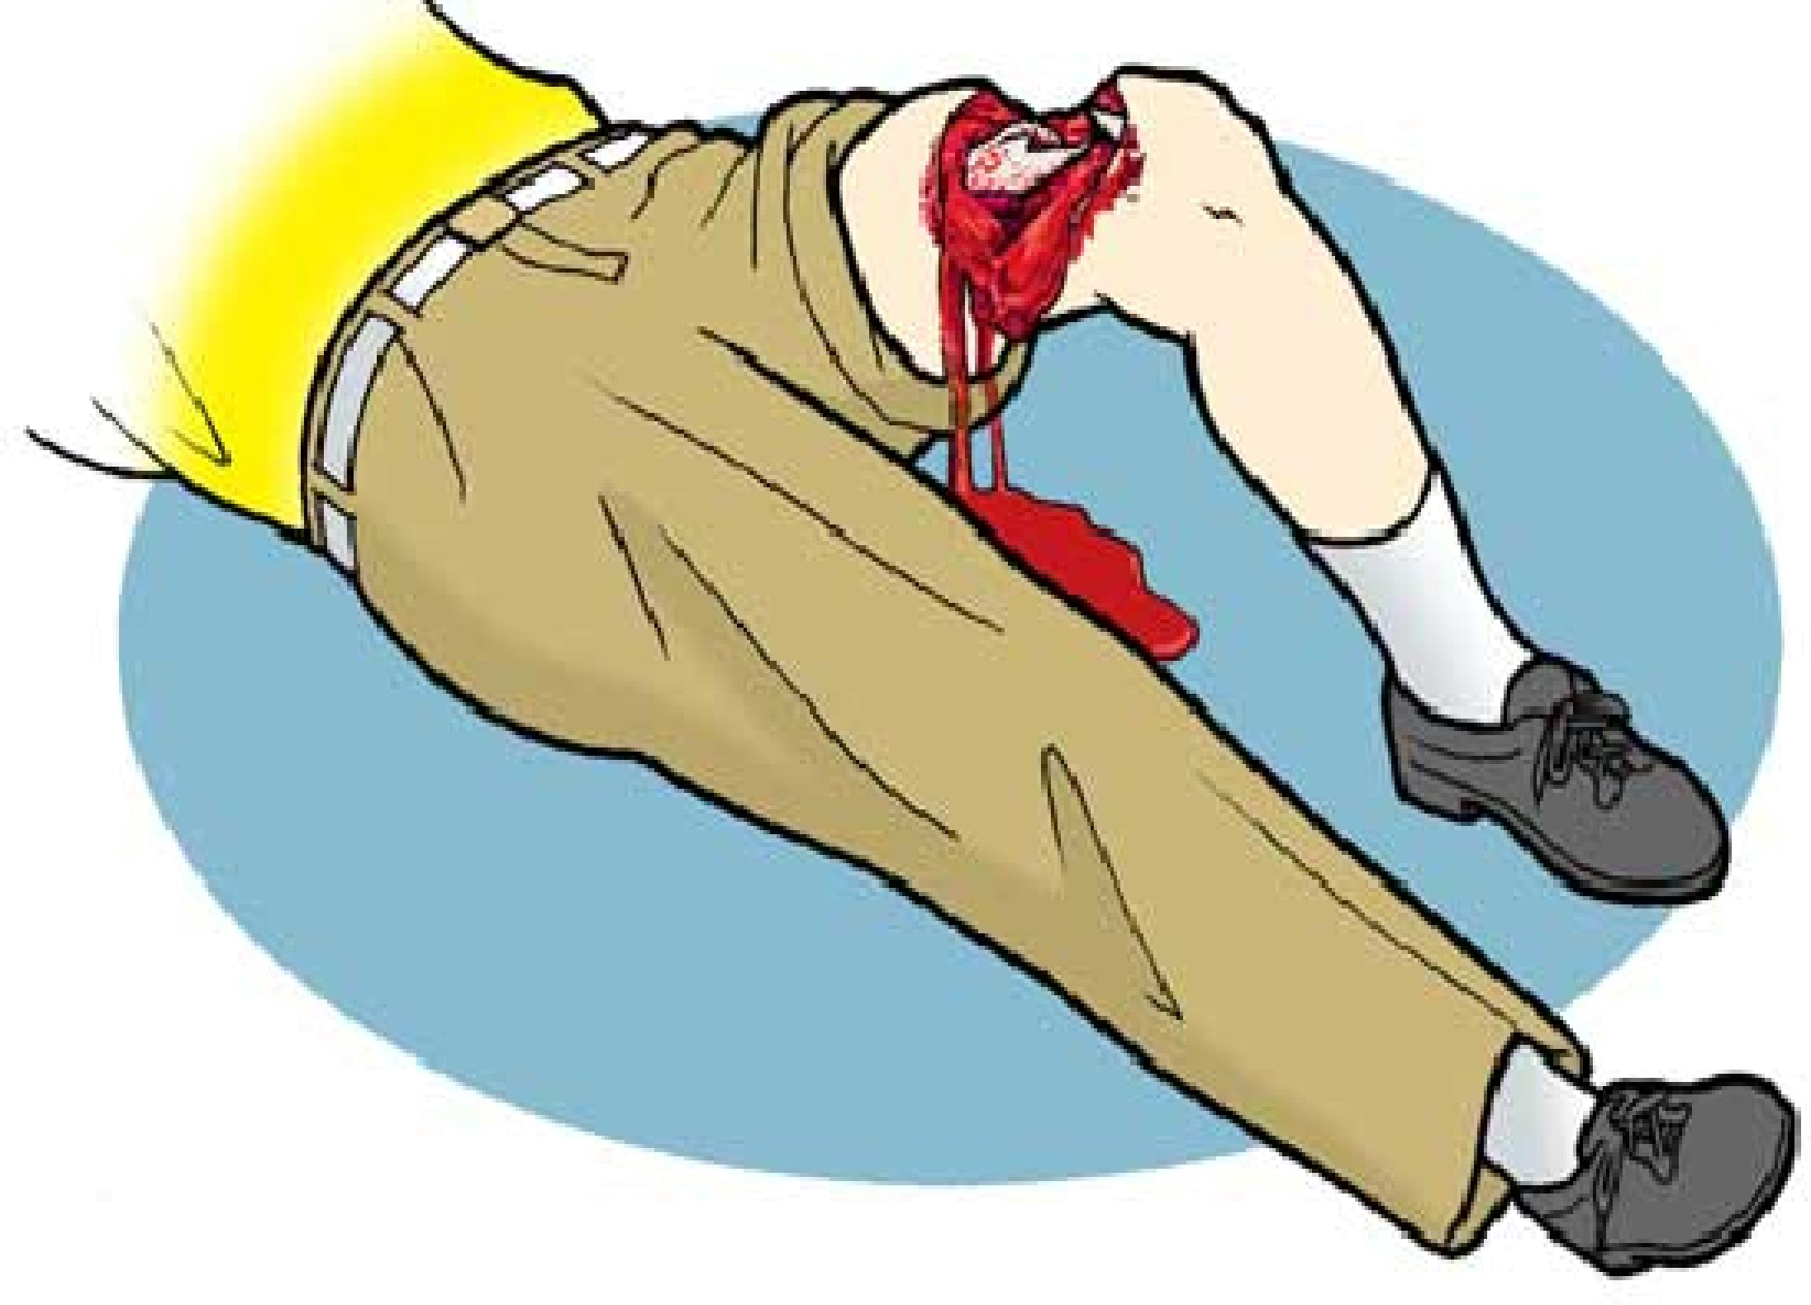
NHẬN BIẾT GẪY XƯƠNG HỞ
Có tổn thương rách da ở vùng có tổn thương (nghi
ngờ tổn thương rách da thông với chỗ xương gãy).
Đôi khi nhìn thấy xương gẫy nhô lên tại vết thương
rách da.

Slide 9
SƠ CỨU GẪY XƯƠNG
Nguyên tắc 4 không:
Không được lắc chi gẫy
Không kéo nắn chi về vị trí tự nhiên
Không cởi bỏ quần áo, giầy dép
Không vận chuyển nạn nhân khi chưa cố định gẫy xương

Slide 10
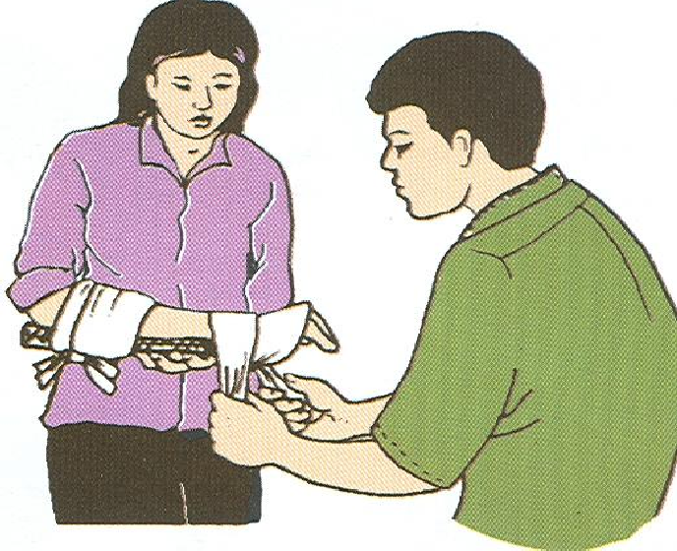
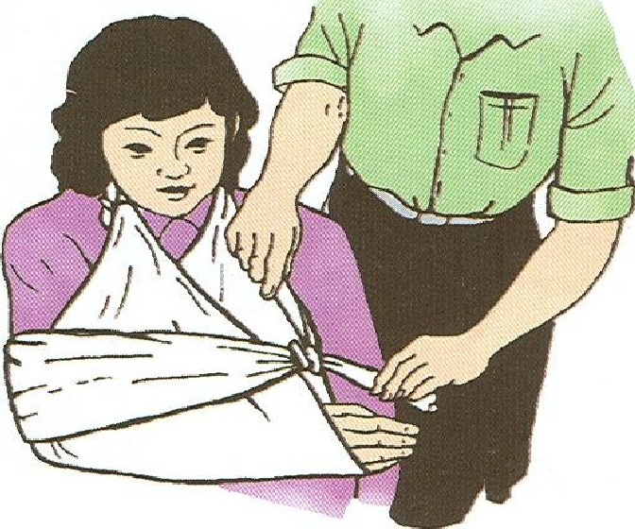
SƠ CỨU GẪY XƯƠNG
4 nên
Để nguyên tư thế gãy
Kiểm tra tuần hoàn dưới chỗ gãy
Bất động khớp trên và khớp dưới ổ gãy
Bộc lộ vết thương

Slide 11
SƠ CỨU GẪY XƯƠNG HỞ
Không được đẩy xương hở vào trong
Lót gạc xung quanh chỗ xương hở sao cho cao hơn phần xương nhô lên, sau đó băng kín lại biến hở thành kín
Cố định như trường hợp gẫy xương kín
Kiểm tra tuần hoàn dưới chỗ gẫy

Slide 12


Nguyên tắc chung
CỐ ĐỊNH
KHỚP TRÊN & KHỚP DƯỚI Ổ GÃY
11

Slide 13
Nguyên tắc
Không
Di dộng, di chuyển khi chưa c/đ Sửa, nắn, bóp, kéo,
Nguyên tắc và trình tự cố định
Dừng mọi họat động
Kiểm tra các tổn thuơng khác
Bộc lộ và băng vết thương
Nên
Dài qua 2 khớp ổ gãy
Được bọc lót tốt
Đúng kích thước (dài, ngang)
Nẹp
Chêm lót
Đầu khớp
Khe hở
Bản to
Cột mốI tập trung 1 phía ngòai
Không cột qua ổ gãy
Dây
12

Slide 14
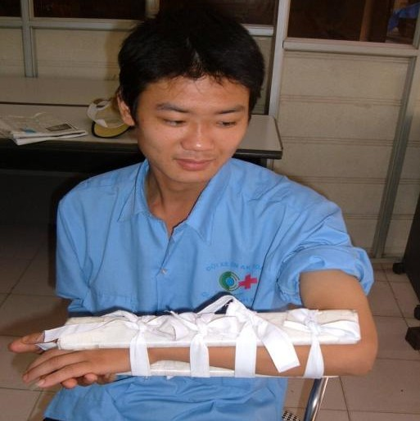
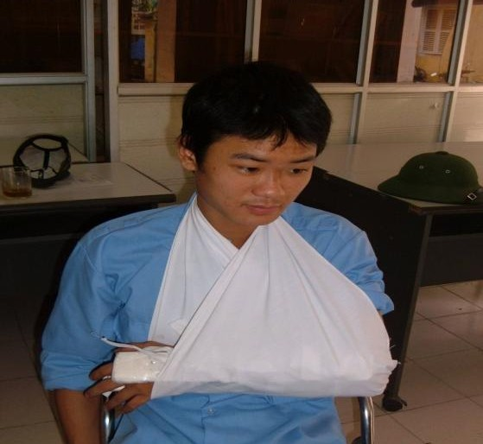
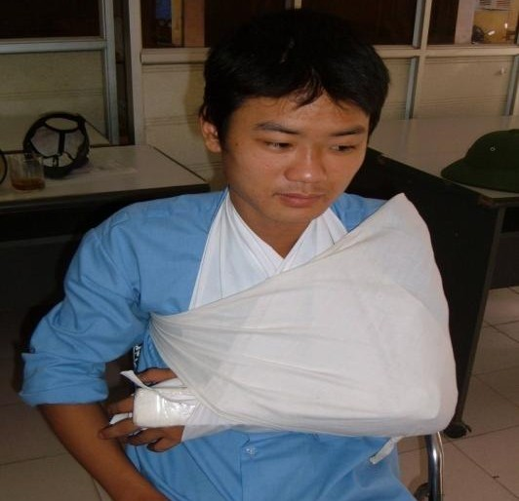



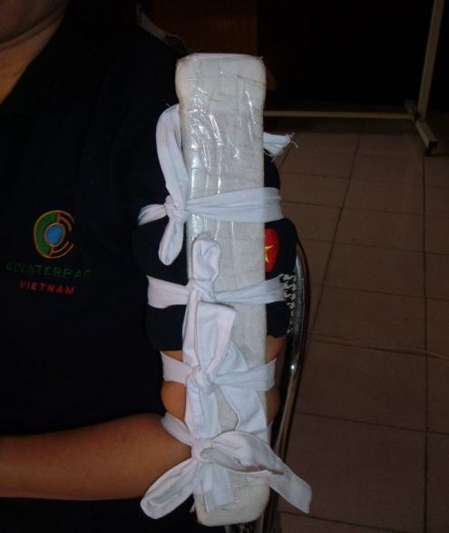
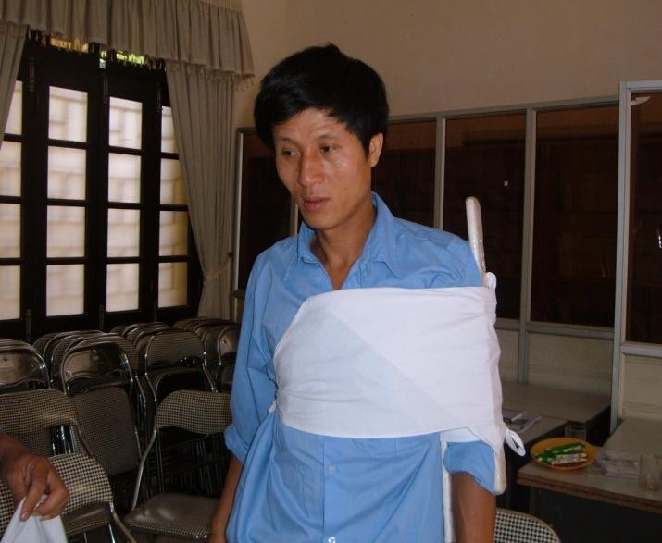
SƠ CỨU GẪY XƯƠNG

Slide 15
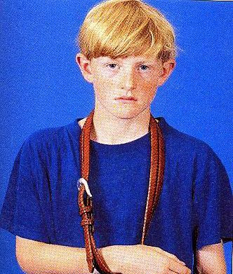

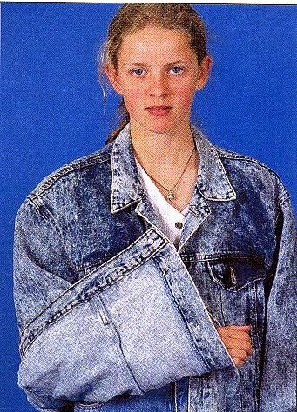
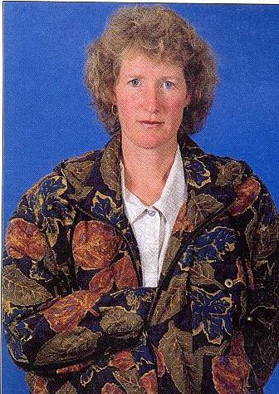
SƠ CỨU GẪY XƯƠNG

Slide 16

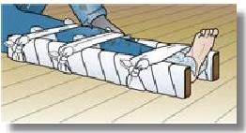

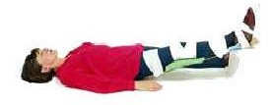
Xử trí
16

Slide 17


Xử trí
18

Slide 18
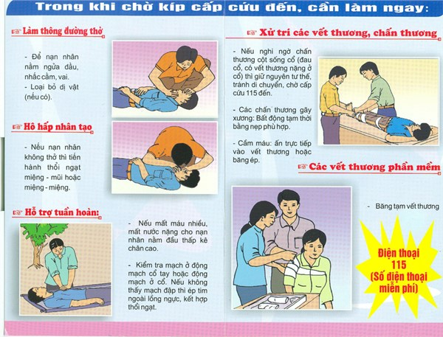

Slide 19
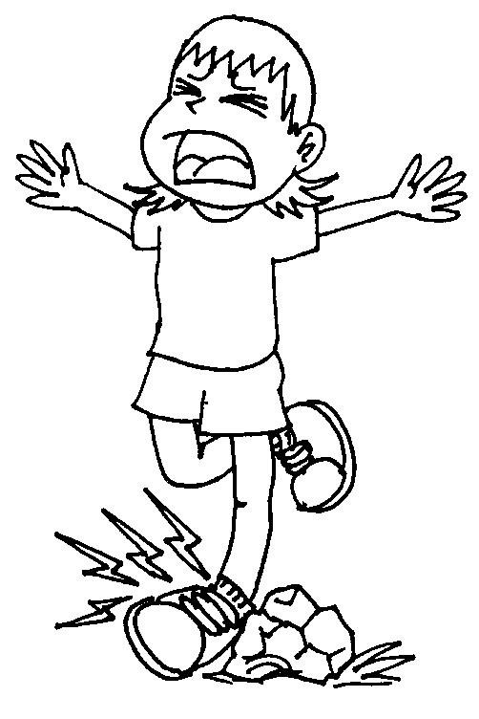
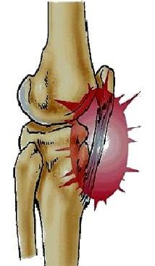
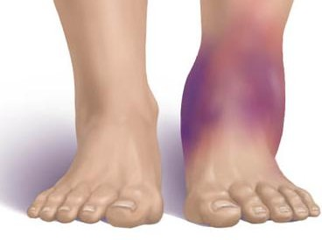
Bong gân
Theo tiến trình DRABC
Thực hiện theo các bước RICE:
R (rest) – giữ yên chỗ tổn thương
I (ice) – chườm nước đá vùng tổn thương
C (compression) – Băng nén bằng băng thun hoặc cao su từ dưới khớp lên trên khớp
E (elevation) – Nâng cao vùng tổn thương cao hơn tim (khoảng 40 cm từ mặt đất trở lên)
Luôn luôn đề phòng hoặc hạn chế sự sưng phù tại vùng tổn thương
Đưa nạn nhân đến cơ sở y tế để được chăm sóc.
Chú ý: Không được xoa dầu nóng lên chỗ bị đau
21

Slide 20
3. Bong gân
Đau, hạn chế cử động.
Sưng, phù nề.
Bầm tím.
Biến dạng.

Slide 21
4. Sai khớp
Đau không cử động được.
Sưng, phù nề.
Bầm tím.

Slide 22
II: Nguyên nhân
Do tai nạn lao động.
Tai nạn trong sinh hoạt.
Tai nạn giao thông.

Slide 23
III: Nguy cơ
Xương gãy di lệch làm tổn thương cơ, thần kinh, mạch máu và có thể biến gãy kín thành gãy hở.
Nạn nhân rất đau, mất máu, có thể choáng, ngất,… dẫn đến hậu quả tàn phế hoặc nặng hơn là tử vong.
Đối với gãy xương hở có nguy cơ nhiễm trùng.

Slide 24
IV: Xử trí
Nguyên tắc xử trí gãy xương
Giữ nguyên tình trạng ổ gãy, không kéo nắn, lắc xương gãy.
Đảm bảo bất động thật chắc khớp trên và khớp dưới ổ gãy.
Trường hợp gãy xương kèm theo tổn thương phần mềm, tổn thương mạch máu cần sơ cứu chảy máu và vết thương phần mềm trước khi cố định gãy xương.
Trường hợp gãy xương hở thì biến hở thành kín rồi cố định gãy xương kín.

Slide 25
2. Xử trí một số trường hợp gãy xương
Gãy xương cẳng tay
Chuẩn bị:
2 nẹp, chiều dài nẹp từ quá khớp đến hết lòng bàn tay.
4 dây
2 băng tam giác
Bông, vải,…

Slide 26
b. Tiến hành
Nạn nhân ngồi tư thế thuận lợi nhất
Có thể yêu cầu nạn nhân đỡ tay gãy.
Đặt 2 nẹp vào cẳng tay và đệm lót.
Buộc dây cố định nẹp ở vị trí: trên ổ gãy, dưới ổ gãy, 2 dẫy ở hai đầu nẹp.
Dùng 2 băng tam giác: treo cẳng tay và cố định cánh tay vào thân người nạn nhân.

Slide 27
2. Gãy xương cánh tay
Chuẩn bị
2 nẹp: nẹp ngoài từ quá vai đến khớp khuỷu, nẹp trong từ hõm nách đến quá khớp khuỷu.
4 dây.
2 băng tam giác.
Bông, vải,…

Slide 28
b. Tiến hành
Nạn nhân ngồi tư thế thuận lợi nhất.
Có thể yêu cầu nạn nhân đỡ tay gãy.
Đặt 1 nẹp bên trong và 1 nẹp bên ngoài cánh tay và đệm lót.
Buộc dây cố định nẹp ở vị trí: trên ổ gãy. Dưới ổ gãy, sát hõm nách và qua khớp khuỷu.
Dùng 2 băng tam giác: treo cẳng tay và cố định cánh tay vào thân người.

Slide 29
3.Gãy xương cẳng chân
Chuẩn bị
2 nẹp: chiều dài từ mắt cá chân đến giữa đùi, bề rộng nẹp tối thiếu bằng 2/3 bề rộng của chi.
6 dây.
Bông, vải,…

Slide 30
b. Tiến hành
Nạn nhân nằm ngửa.
Luồn dây và rải dây theo các vị trí: trên ổ gãy, dưới ổ gãy, trên khớp, trên và dưới hai đầu nẹp
Chèn các đệm lót.
Buộc dây.

Slide 31
4. Gãy xương đùi
Chuẩn bị
2 nẹp: nẹp ngoài từ hõm nách đến quá mắt cá ngoài, nẹp bên trong từ bẹn đến quá mắt cá chân trong, bề rộng nẹp tối thiểu bằng 2/3 bề rộng của chi.
9 dây.
Bông, vải,…

Slide 32
b. Tiến hành
Nạn nhân nằm ngửa
Luồn dây ở các vị trí: 2 dây qua eo lưng, 5 dây qua khoeo chân, 2 dây qua cổ chân.
Rải dây
Đặt nẹp, đệm lót.
Buộc dây theo thứ tự.
Buộc dây theo nguyên tắc cố định gãy xương ở các trường hợp gãy khác.

Slide 33
5. Gãy xương sườn
Chuẩn bị
Gạc, băng dính to bản.
Dây buộc, băng tam giác
b. Tiến hành
Đặt nạn nhân ở tư thế nửa nằm nửa ngồi.
Cởi áo nạn nhân, bảo nạn nhân thở ra tối đa, đặt gạc to bản lên vùng xương gãy, dùng băng dính bản to dán từ xương ức vòng ra sau cột sống để giữ chặt các xương sườn gãy.
Treo tay phía bên xương gãy để đỡ trọng lượng của tay.

Slide 34
6. Xử trí bong gân, sai khớp
Hạn chế cử động
Chườm lạnh vùng tổn thương
Băng ép bằng băng thun (chun)
Nâng cao vùng bị tổn thương.

Slide 35
V: phòng ngừa
Chấp hành đúng các qui định bảo hộ lao động, an toàn giao thông.
Không cho trẻ leo, trèo cao.
Làm tay vịn và có đèn chiếu sáng tại các bậc thang, cầu thang trong nhà.
Hướng dẫn cho cộng đồng biết cách sơ cứu các trường hợp tổn thương xương, khớp.

Slide 36
Các điểm cần ghi nhớ
Không di chuyển nạn nhân khi chưa cố định.
Giữ nguyên tình trạng ổ gãy để cố định.
Nẹp phải dài quá 2 khớp trên dưới ổ gãy.
Cần chềm lót khe hở, khớp và đầu nẹp.
Kiểm tra lưu thông máu sau khi cố định.

Slide 37
Xin trân trọng cảm ơn!

